Slide 1
PHÒNG GIÁO DỤC VÀ ĐÀO TẠO QUẬN GÒ VẤP
MÔN TOÁN LỚP 2
CHƯƠNG 2: PHÉP CỘNG PHÉP TRỪ QUA 10 TRONG PHẠM VI 20
BÀI 20
(TIẾT 1)

Slide 2
Yêu cầu cần đạt
Các em sẽ biết thực hiện việc tính nhẩm qua 10 trong phạm vi 20
Tình toán trong trường hợp có 2 dấu với phép tính cộng
Tính toán với các số đo độ dài đã học
Giải quyết vấn đề đơn giản có liên quan đến độ dài

Slide 3
1
Tính nhẩm
9 + 4
8 + 6
5 + 6
7 + 5
2 + 9
7 + 8
8 + 9
4 + 7

Slide 5
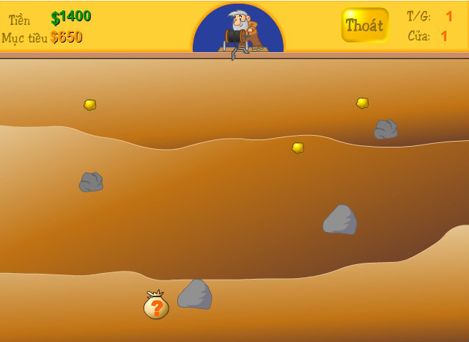
Notes:
Hướng dẫn chơi game đào vàng: HS chọn cục vàng mà mình thích, GV nhấn vào cục vàng đó sẽ dẫn đến slide có câu hỏi. HS trả lời, GV nhấn chuột để hiện đáp án. GV nhấn vào người đặt câu hỏi ở slide có câu hỏi để quay về giao diện người đào vàng. Tiếp tục đến hết game.

Slide 6
2
Tính
4 cm + 6 cm + 10 cm
= 20 cm
7 dm + 7 dm + 5 dm
= 19 dm
10 cm
8 cm + 9 cm + 2 cm
= 19 cm
11 dm + 3 dm + 2 dm
= 16 dm
10 cm
Notes:
Ưu tiên cách tính nhanh,

Slide 7
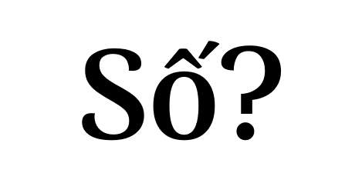
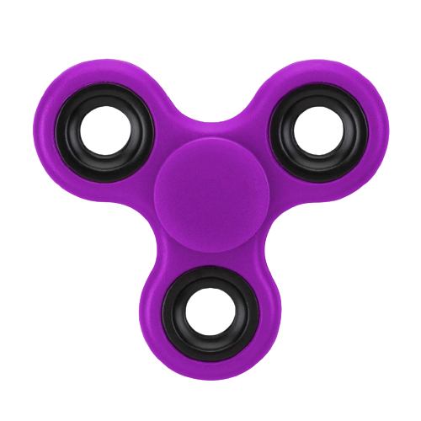
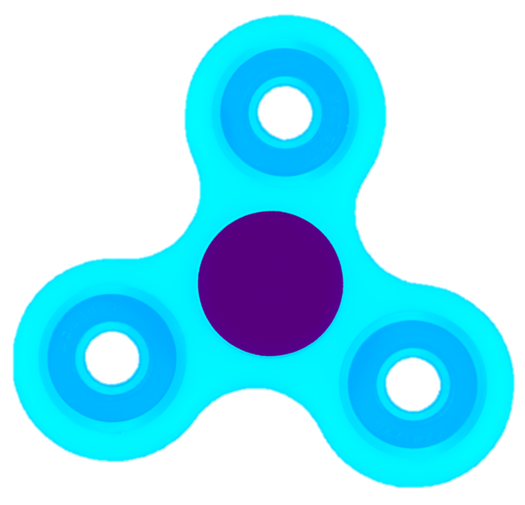
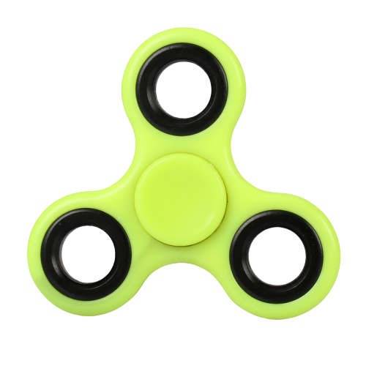
3
Mẫu:
8
6
3
17
?
15
14
?
4
7
4
7
5
2
9
3
?
15
19
?
5
5
7
5

Slide 8
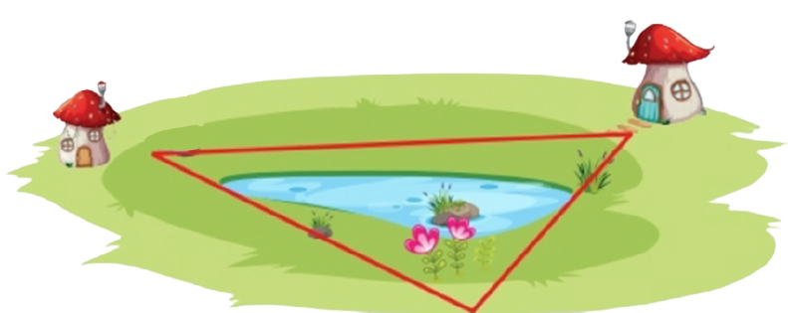
4
Chú sên bò quanh vũng nước theo con đường màu đỏ.
Em hãy đo và tính quãng đường chú sên bò.
4
18
8
6
?
cm + cm + cm = cm
?
?
?

Slide 9
Kết luận
Biết thực hiện tính nhẩm qua 10 trong phạm vi 20.
Tính toán trong trường hợp có hai dấu phép tính cộng.
Tính toán với các số đo độ dài đã học.
Giải quyết vấn đề đơn giản có liên quan tới độ dài.

Slide 11
9 + 4 = ?
9 + 4 = 13

Slide 12
2 + 9 = ?
2 + 9 = 11

Slide 13
7 + 5 = ?
7 + 5 = 12

Slide 14
8 + 9 = ?
8 + 9 = 17

Slide 15
5 + 6 = ?
5 + 6 = 11

Slide 16
4 + 7 = ?
4 + 7 = 11

Slide 17
8 + 6 = ?
8 + 6 = 14

Slide 18
7 + 8 = ?
7 + 8 = 15

